Slide 1
Vaizdingų diagramų kūrimas
Informacinės technologijos

Slide 2
Pamokos uždavinys
Mokiniai, nagrinėdami pateiktą medžiagą ir diskutuodami su mokytoju, išsiaiškins kada duomenis diagramomis galima pateikti vaizdžiau.
Atliksite 2 užduotis su trigonometrinėmis funkcijomis.
Sukursite 3 vaizdingas diagramas.

Slide 3
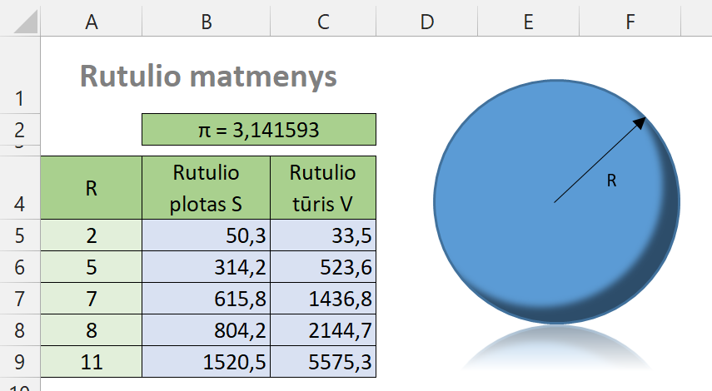
1 užduotis
Rutulys. Skaičiuokle apskaičiuokite rutulio tūrį V ir šoninio paviršiaus plotą S, kai nurodytas spindulys R. Skaičiavimams atlikti naudokite funkciją PI. Paveikslėlis būtinas.

Slide 4
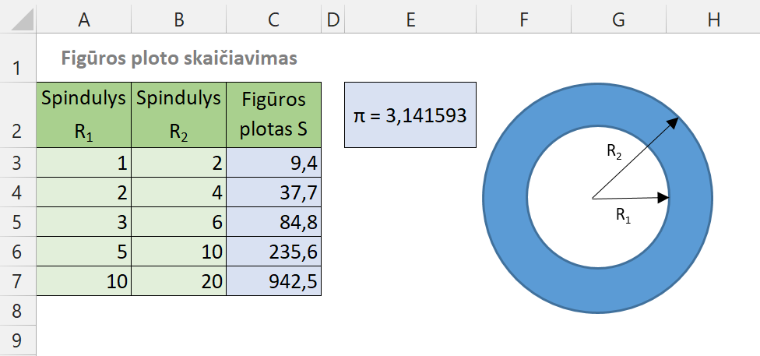
2 užduotis
Žiedas. Skaičiuokle apskaičiuokite mėlynai nuspalvintos figūros plotą, kai nurodyti spindulių ilgiai. Paveikslėlis būtinas.

Slide 5
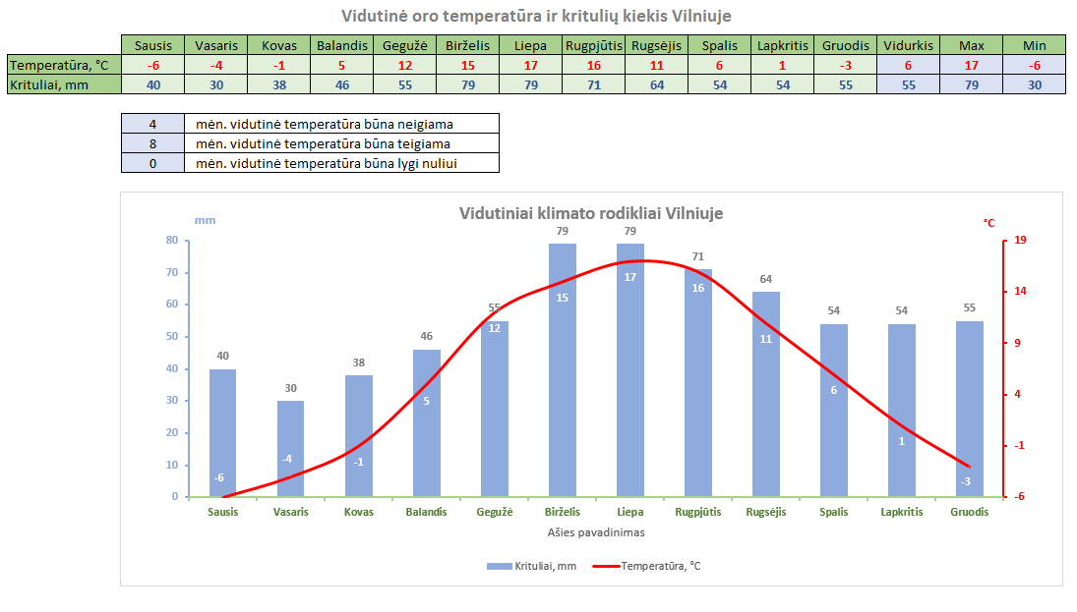
3 užduotis
Vilniaus klimatas. Skaičiuokle parenkite lentelę Vidutinė oro temperatūra ir kritulių kiekis Vilniuje. Pagal pateiktą pavyzdį sukurkite diagramą.

Slide 6
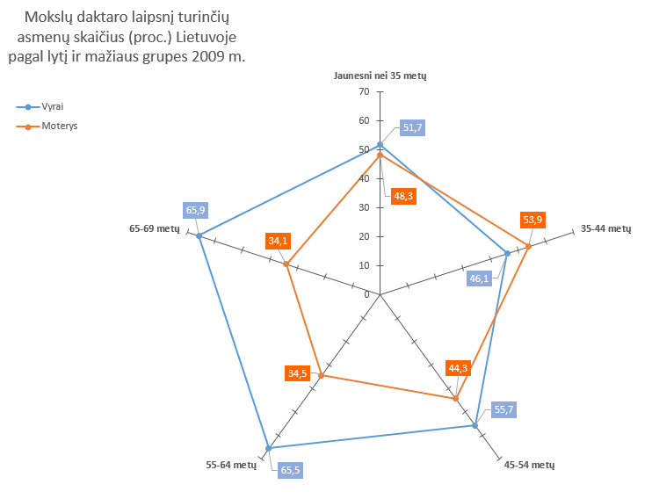
4 užduotis
Daktaro laipsnis. Naudodamiesi pateikta diagrama, skaičiuokle sukurkite lentelę ir nubraižykite diagramą.

Slide 7
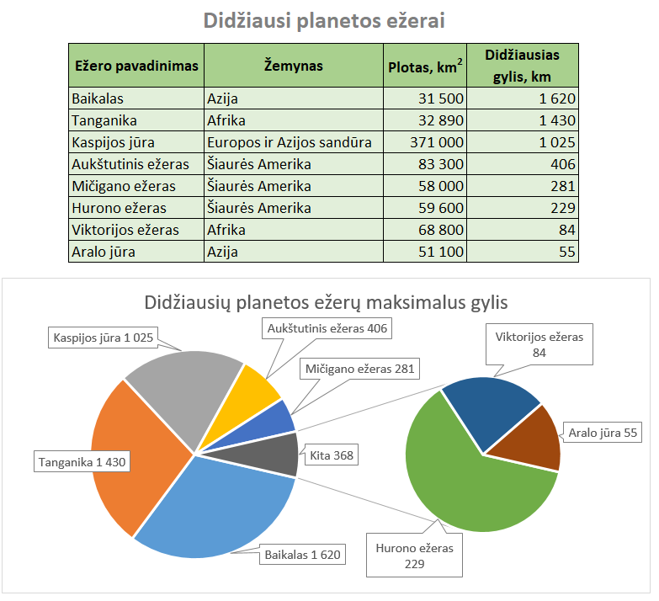
5 užduotis
Didžiausi planetos ežerai. Skaičiuokle parenkite lentelę Didžiausi planetos ežerai. Pagal pateiktą pavyzdį nubraižykite diagramą.

